Slide 1
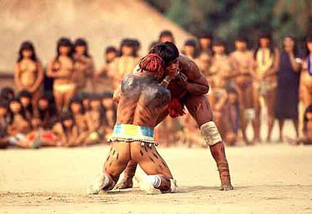
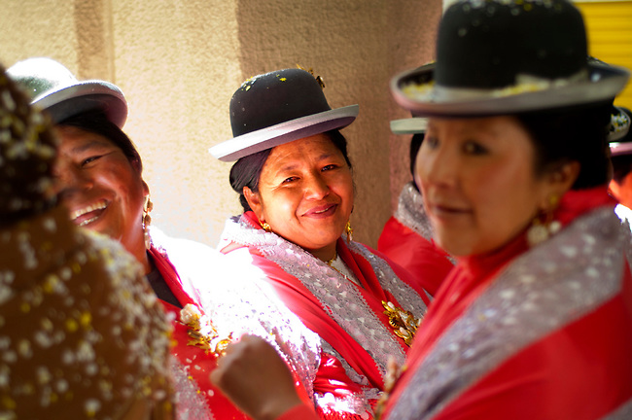
Indigenous America

Slide 2
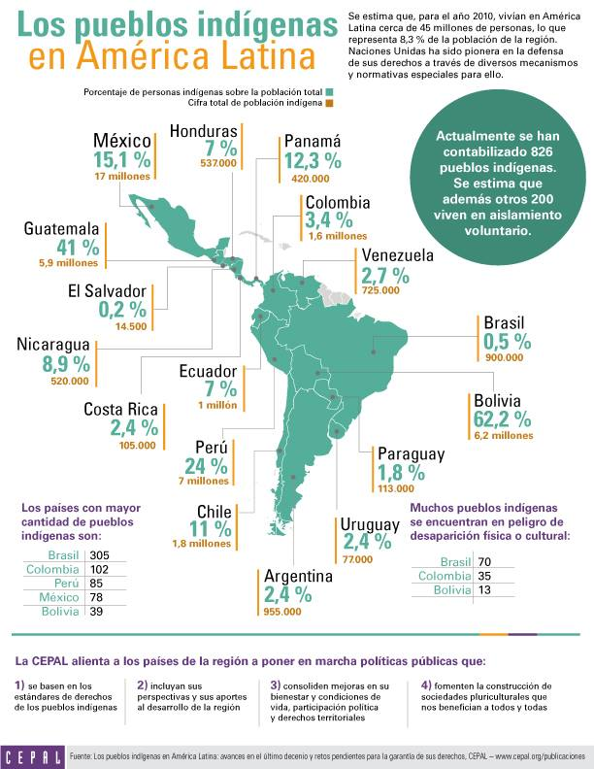

Slide 3
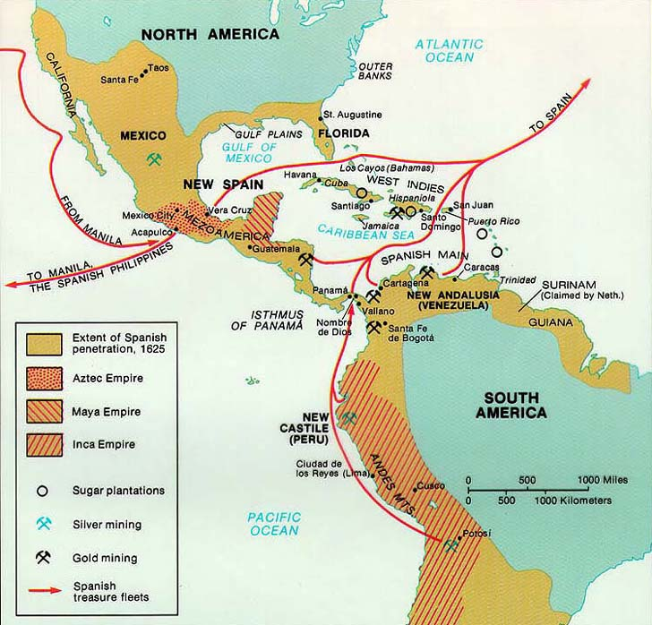

Slide 5
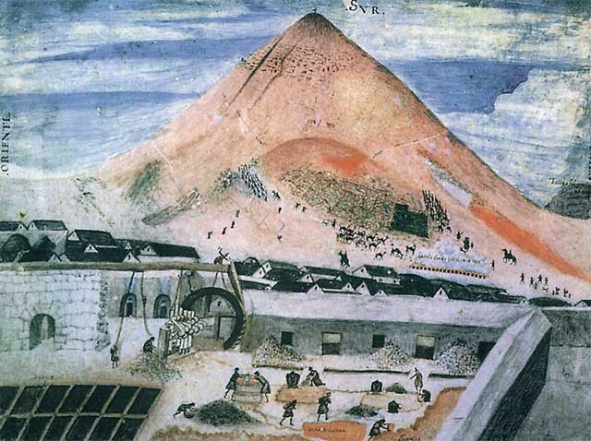

Slide 6
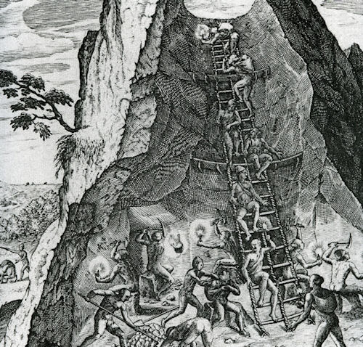

Slide 7
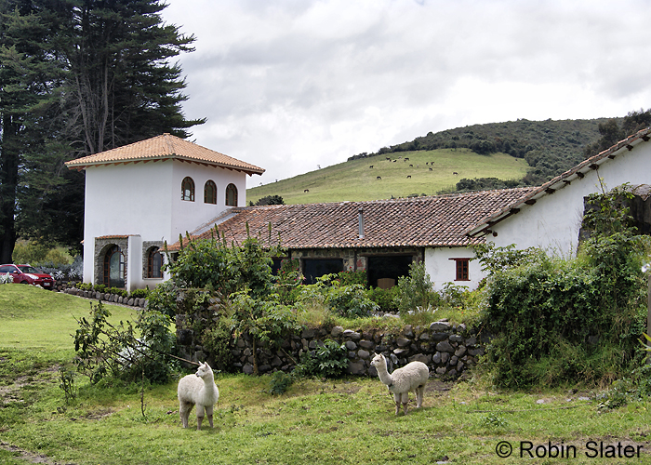
Hacienda---the feudal estate.

Slide 8
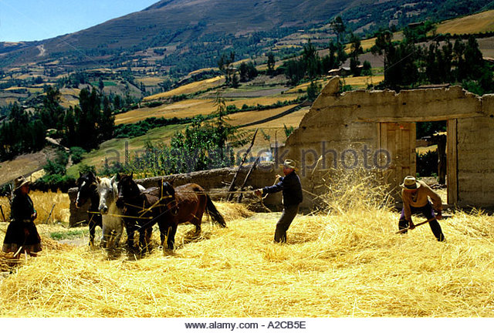
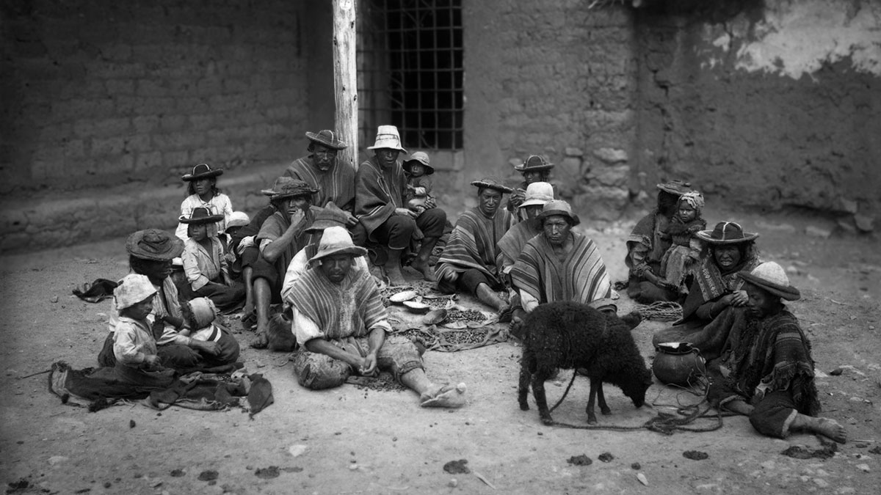
Indigenous Peasantry

Slide 9
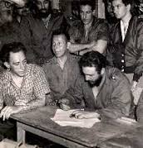
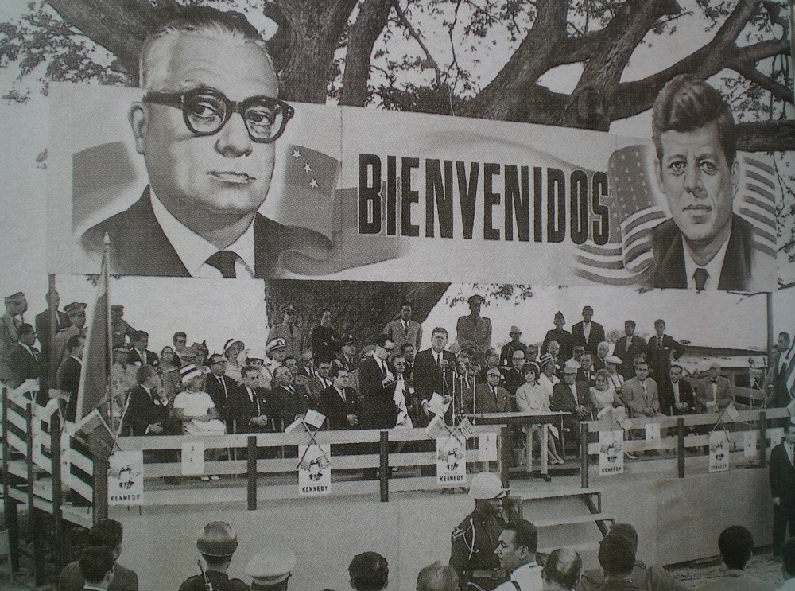
Colonization and Land Distribution
Cuban Agrarian Reform and Alliance for Progress

Slide 10
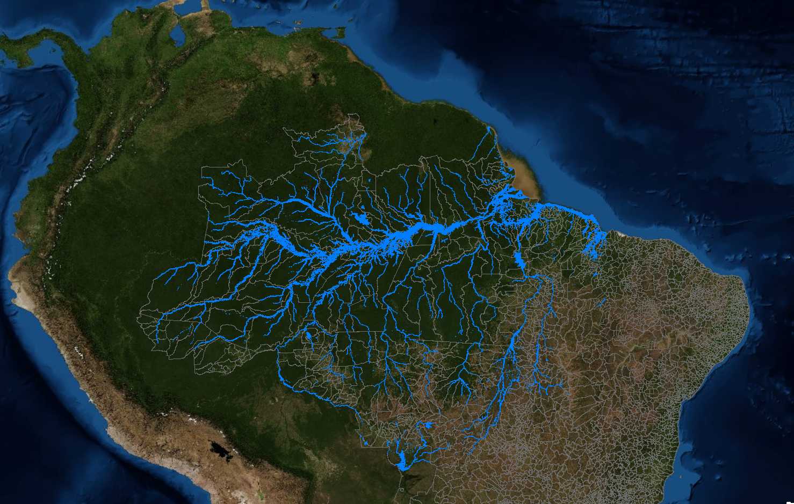

Slide 11
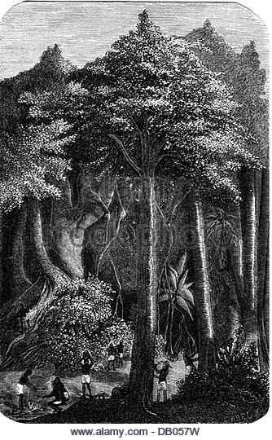
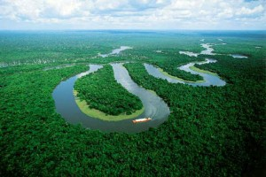
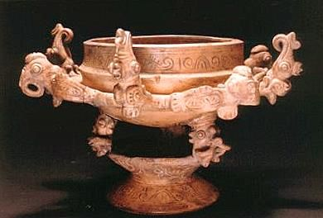
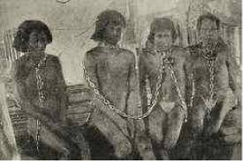
Amazon

Slide 12
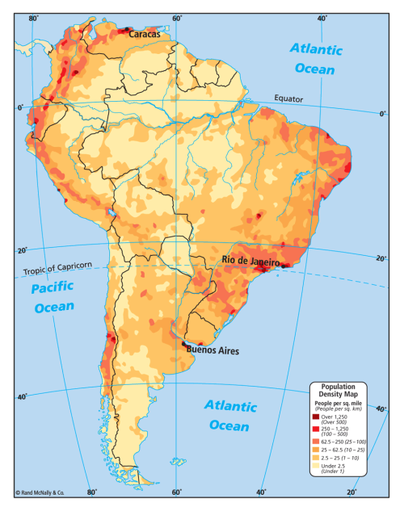
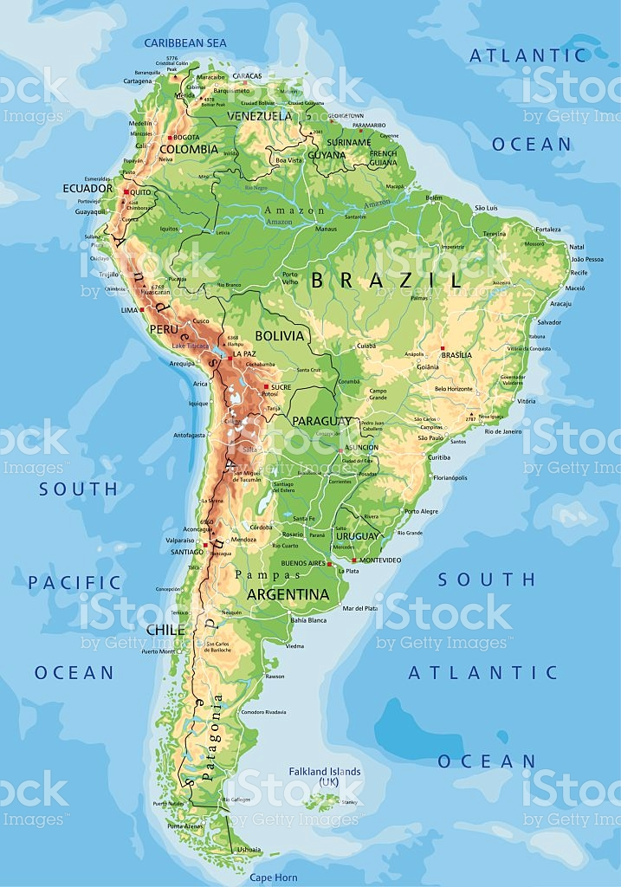
Population
A Coastal Continent

Slide 13
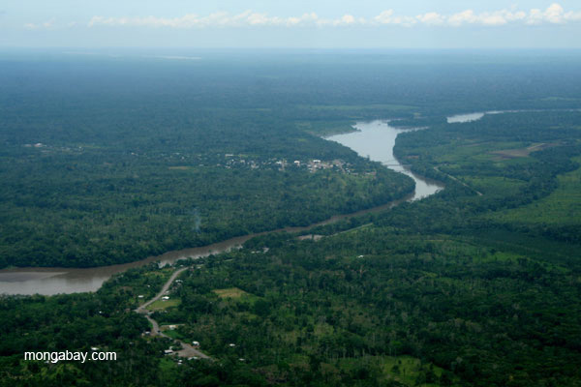
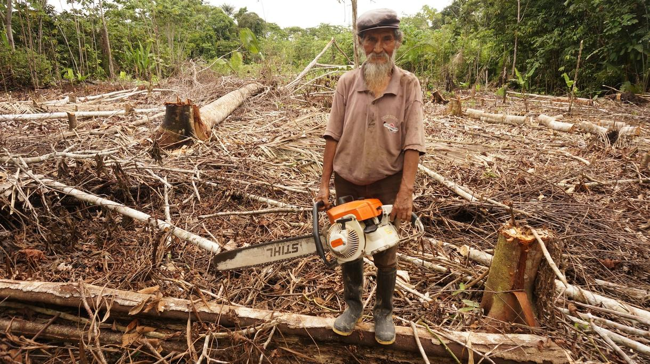

Slide 14
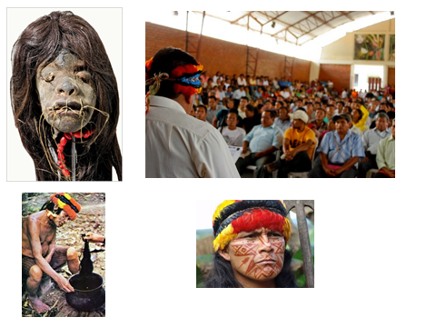
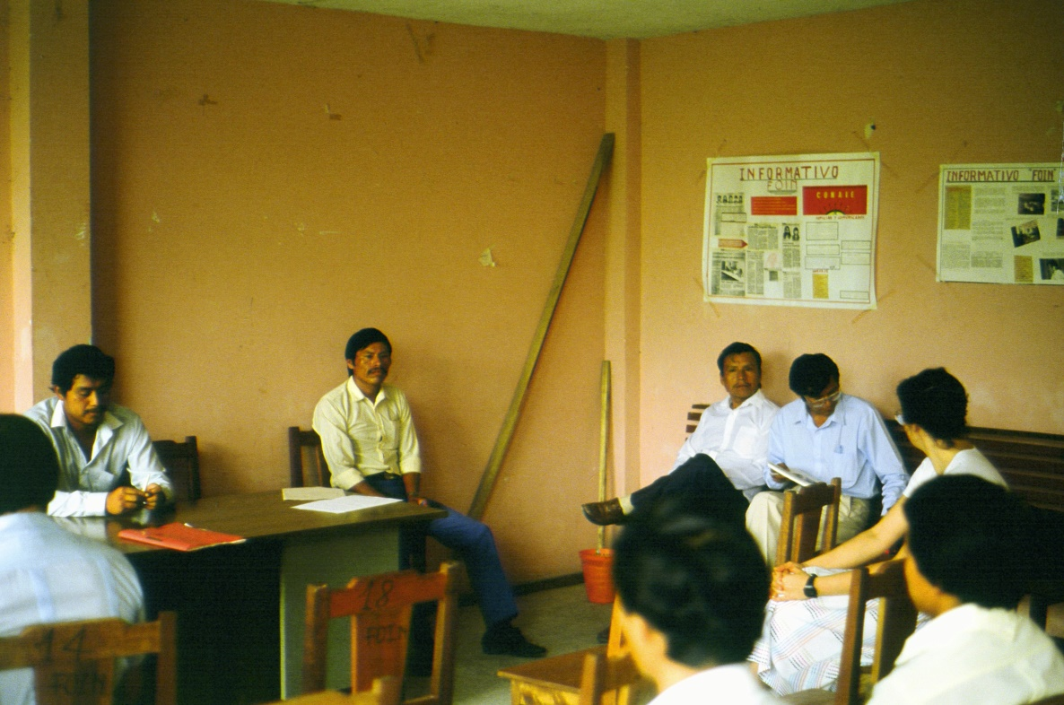
Ethnic Federations

Slide 15
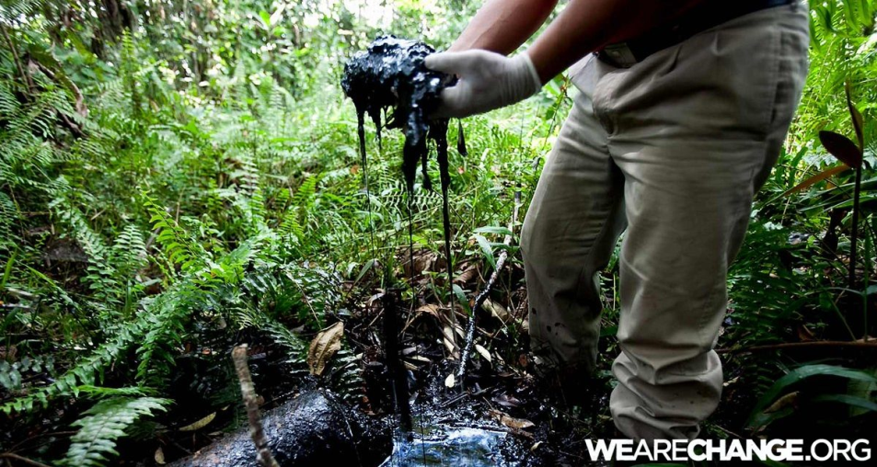
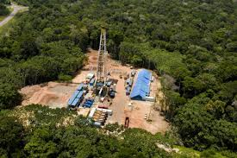
Development and Human Rights
Oil: the utilitarian argument
Oil

Slide 16
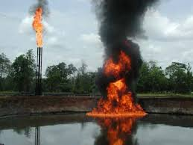
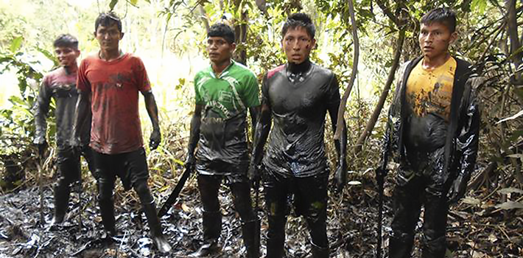
Pollution

Slide 17
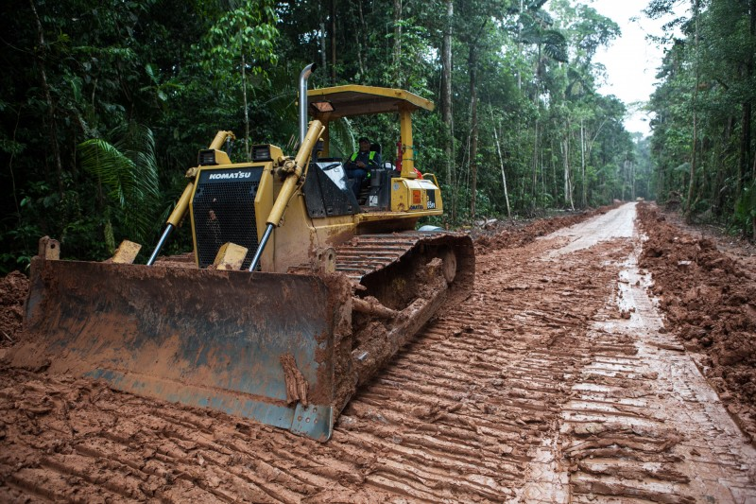
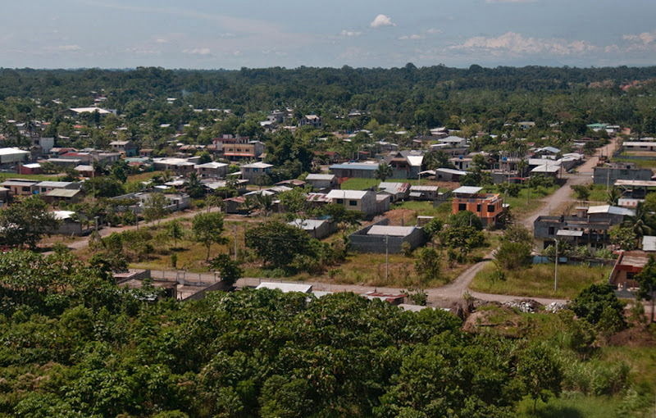
Oil and Colonization

Slide 18
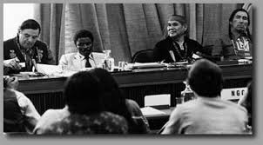
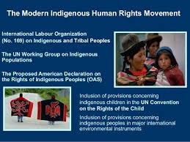
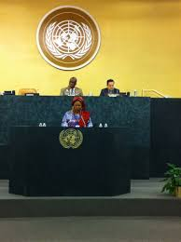
UN Working Group on Indigenous Populations-- 1982

Slide 20
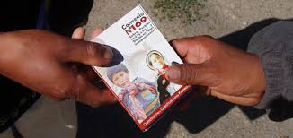
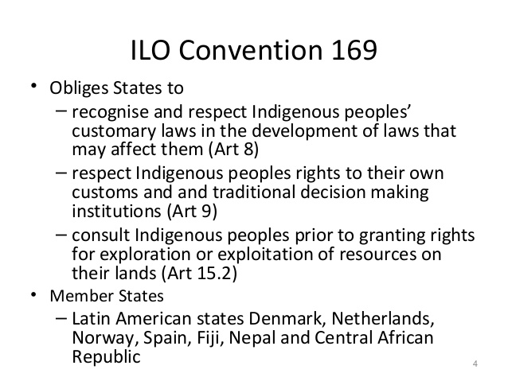

Slide 21
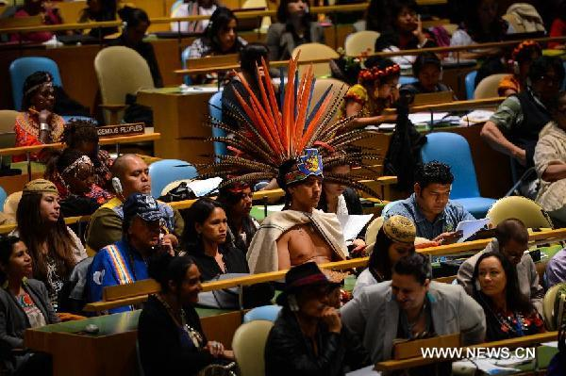
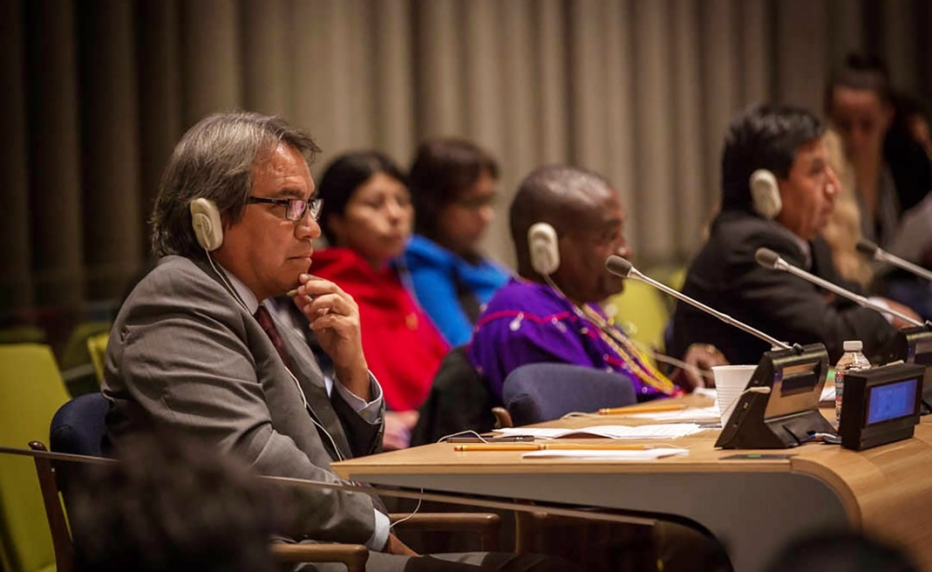

Slide 22
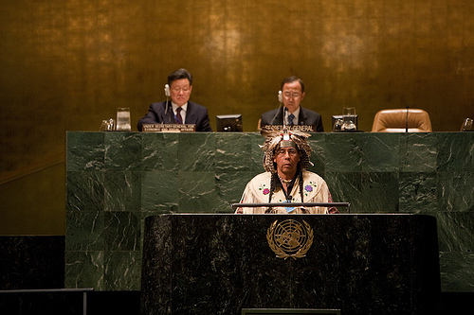

Slide 23
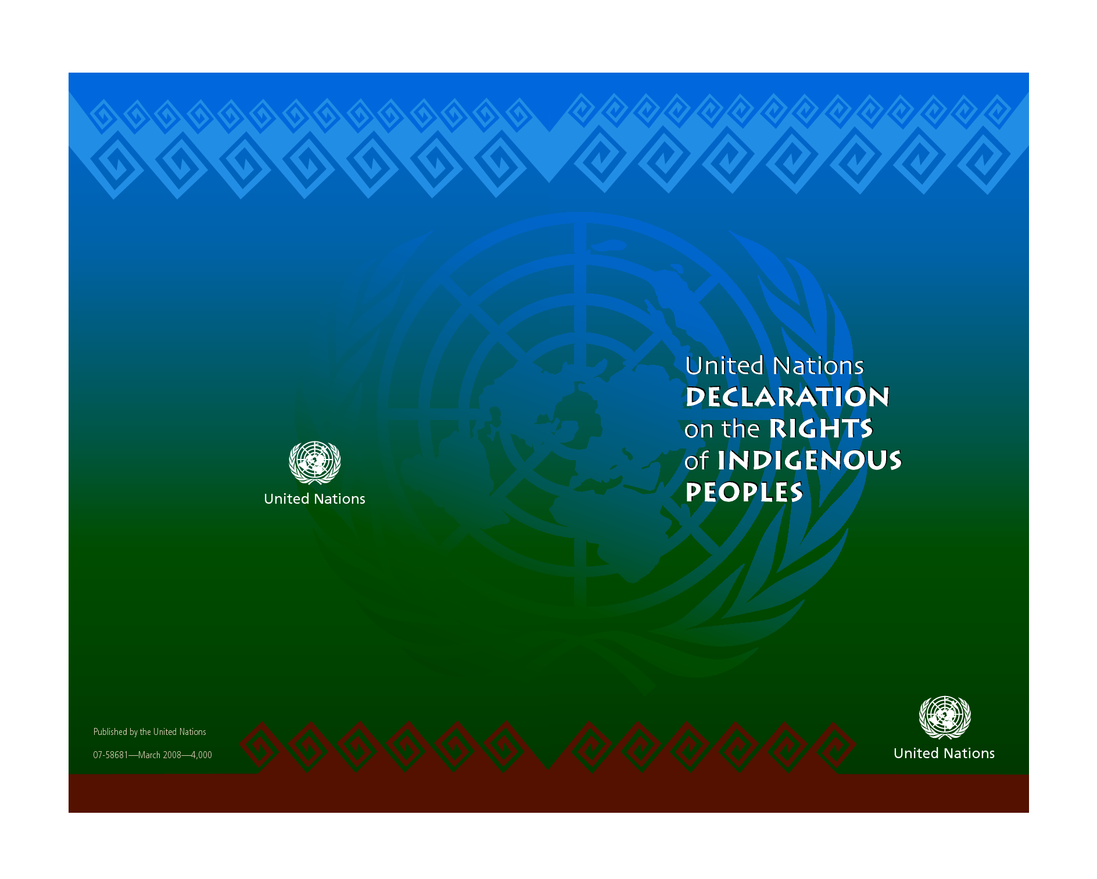

Slide 24
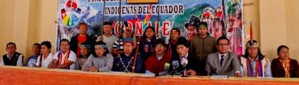
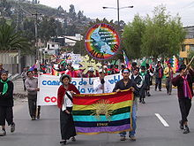
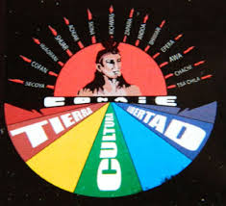

Slide 25
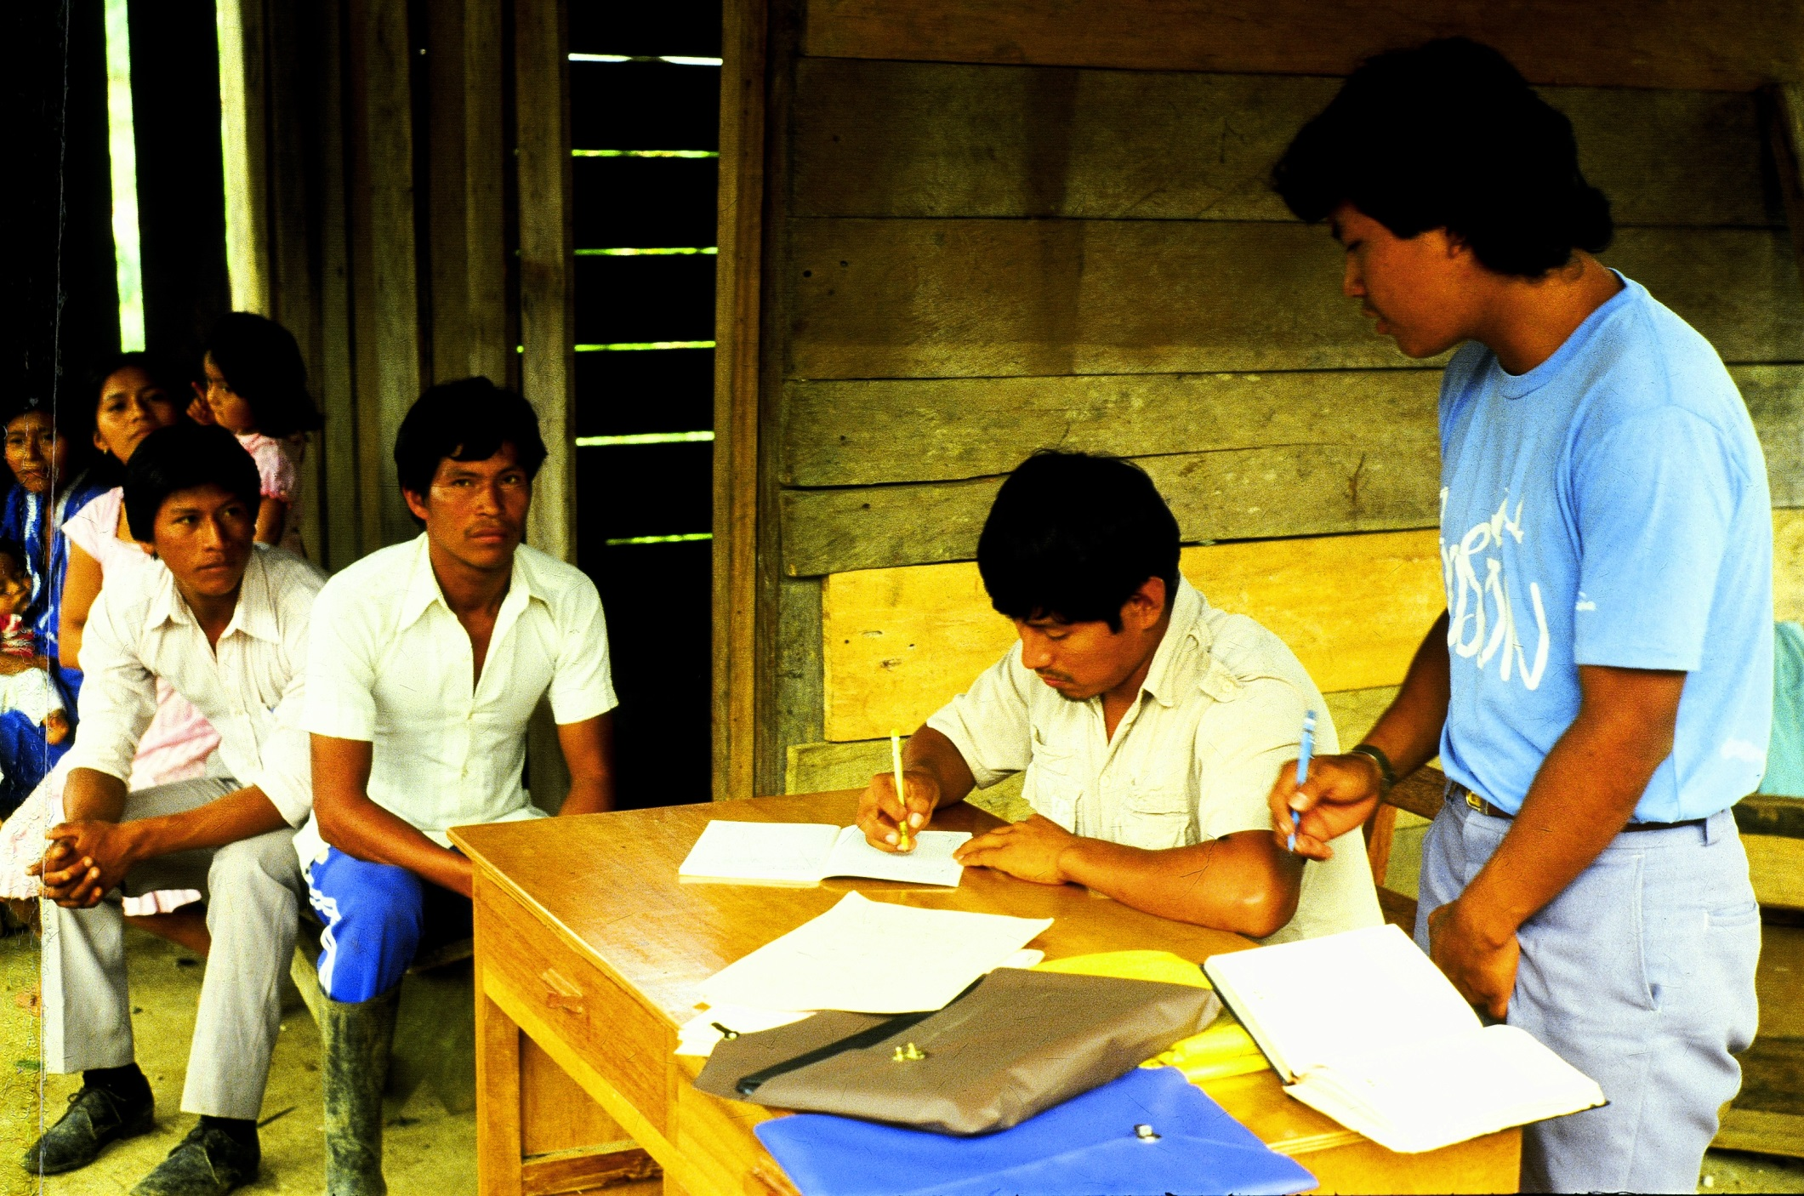

Slide 26
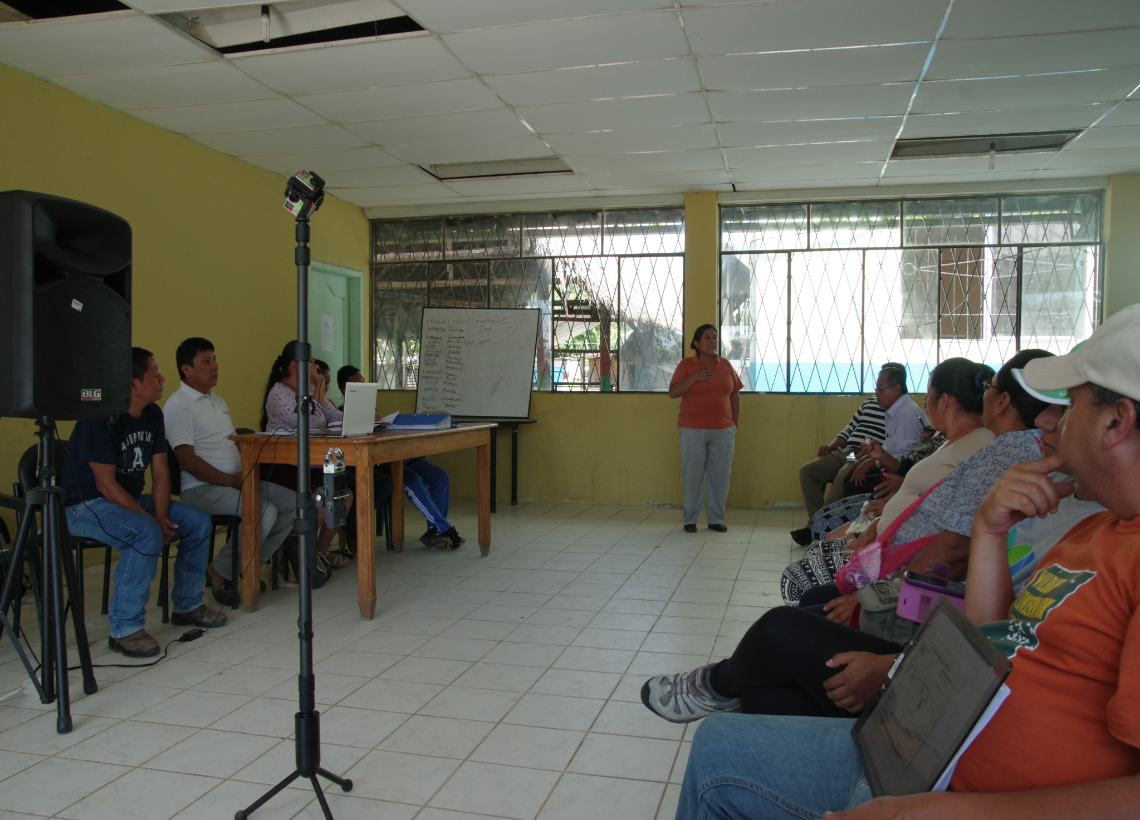

Slide 27
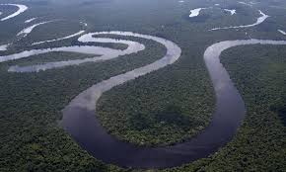
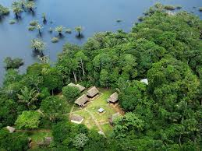

Slide 28
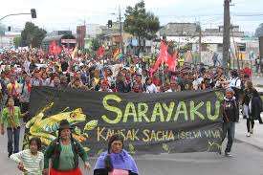
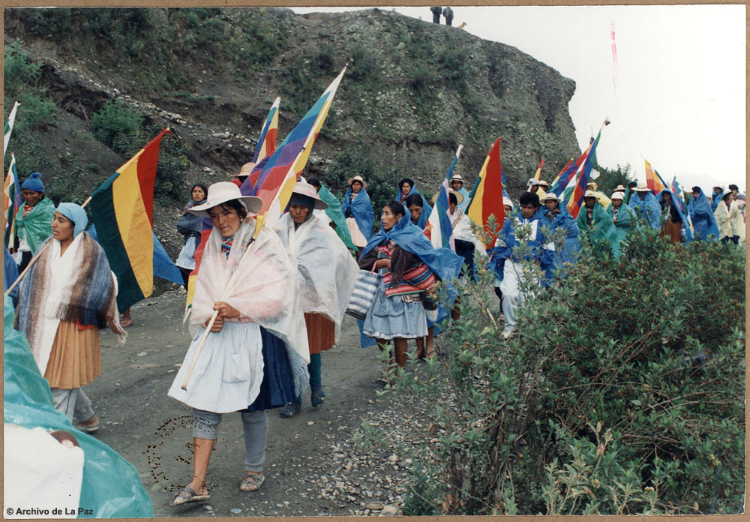
Marches
Ecuador and Bolivia

Slide 31
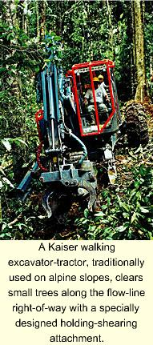
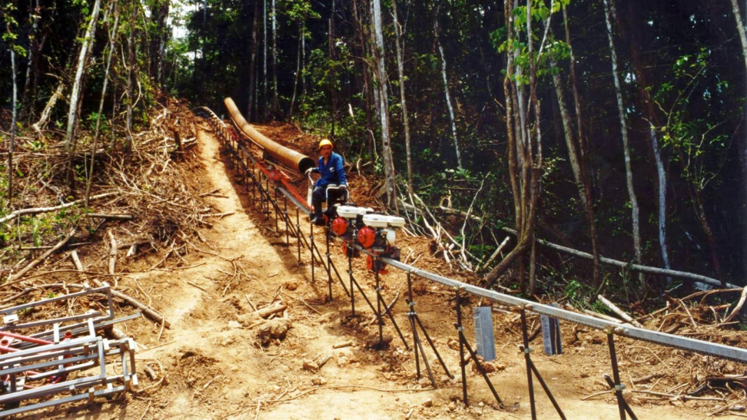
Arco in Ecuador

Slide 32
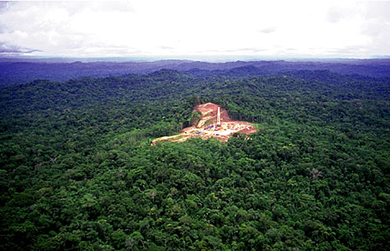
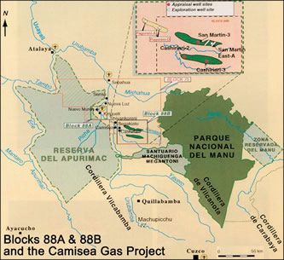
Shell Oil in Peru (Camisea)

Slide 33


Slide 34
Treaties and Constitutions
In May 1998 Ecuador ratified ILO Convention No 169.
The international treaty went into force in May 1999, and Ecuador’s 1998 Constitution incorporated many of the same rights.
TÍTULO III - DE LOS DERECHOS, GARANTÍAS Y DEBERES
Capítulo 1 - Principios generales
Art. 16.- El más alto deber del Estado consiste en respetar y hacer respetar los derechos humanos que garantiza esta Constitución.
Art. 17.- El Estado garantizará a todos sus habitantes, sin discriminación alguna, el libre y eficaz ejercicio y el goce de los derechos humanos establecidos en esta Constitución y en las declaraciones, pactos, convenios y más instrumentos internacionales vigentes. Adoptará, mediante planes y programas permanentes y periódicos, medidas para el efectivo goce de estos derechos.

Slide 35

Court Cases

Slide 37
Though a shift is underway, ex-UN Special Rapporteur James Anaya has stressed that large gaps remain between recent and impressive indigenous rights legislation and broad realization of those rights, particularly as they relate to land and natural resources

Slide 38

Bagua, Peru…2009

Slide 39



Yasuni

Slide 40

2016

Slide 41


Slide 42


